Slide 1
오 픈 스 택

Slide 2
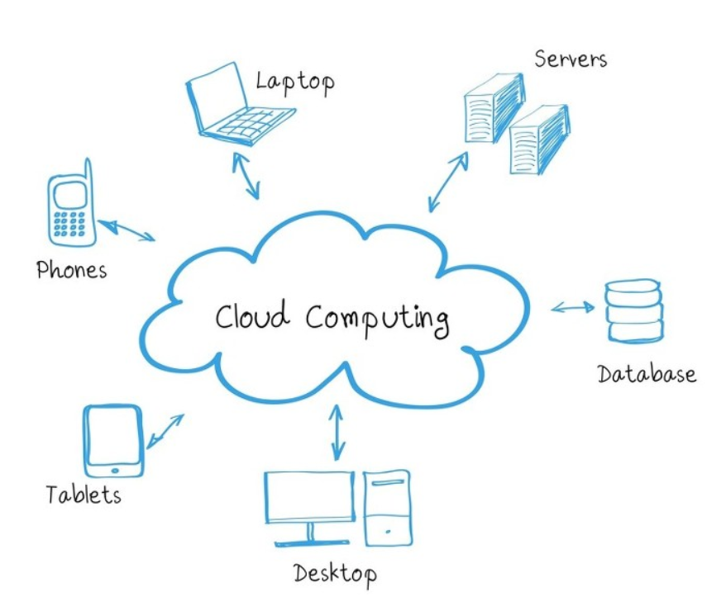
클라우드 컴퓨팅
Notes:
인터넷이 가능한 디바이스를 통해 클라우드라고 불리는 제 3의 공간에서 데이터를 읽고 쓰고 정보를 분석하고 처리하여, 저장하고 관리하는 컴퓨팅 시스템

Slide 3
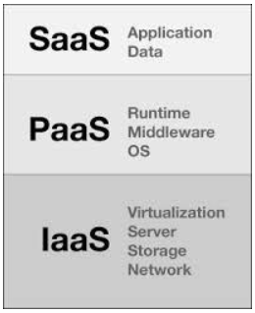
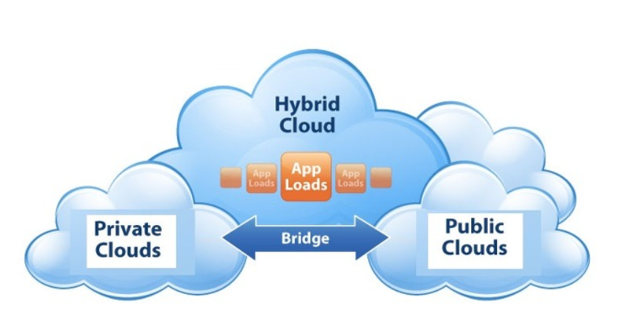
클라우드 서비스 종류
서비스 종류에 따라
서비스 범위에 따라

Slide 4
클라우드 서비스 종류
IaaS : 서버, 스토리지, 네트워크를 가상화 환경으로 만들어, 필요에 따라 인프라 자원을 사용할 수 있게 제공하는 서비스
PaaS : 개발을 위한 플랫폼 구축을 할 필요 없이 필요한 개발 요소들을 웹에서 쉽게 빌려 쓸 수 있는 서비스
SaaS : “on-demand software”
사용자는 클라이언트를 통해 중앙에서 호스팅 되고 있는 소프트웨어에 접속하여 서비스를 받음
서비스 종류에 따라

Slide 5
클라우드 서비스 종류
Public Cloud : 인터넷에 공개되어 있는 서버나 스토리지를 서비스 제공자(아마존, 구글,,)에게 제공받아 PaaS와 같은 개발환경이나 SaaS에 해당하는 소프트웨어를 서비스 하는 것
Private Cloud : 인터넷 또는 개인 내부 네트워크를 통해 일반 사용자가 아닌 특정 사용자에게만 제공되는 컴퓨팅 서비스. IaaS와 PaaS 두가지 모델을 제공
Hybrid Cloud : Public Cloud 영역에 있는 인스턴스를 언제든지 Private Cloud 영역으로 가져올 수 있고, Private Cloud 영역에 있는 인스턴스를 Public Cloud 영역으로 내보낼 수 있는 Cloud System
서비스 범위에 따라

Slide 6
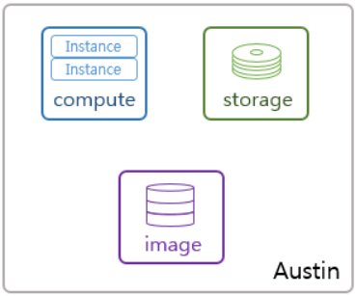
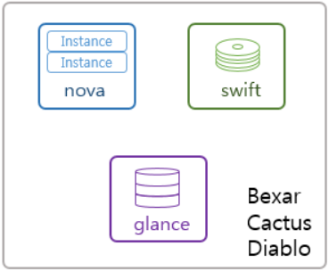
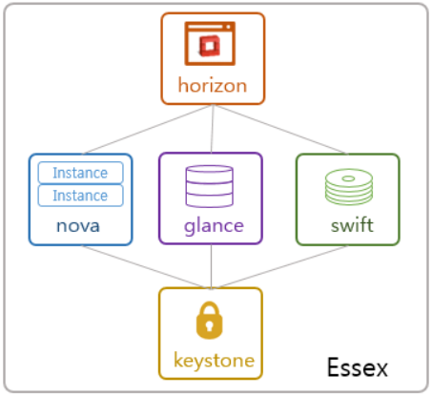
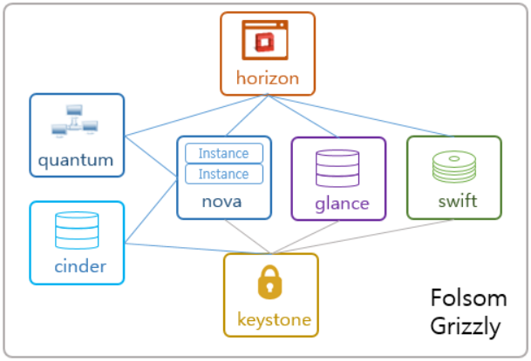
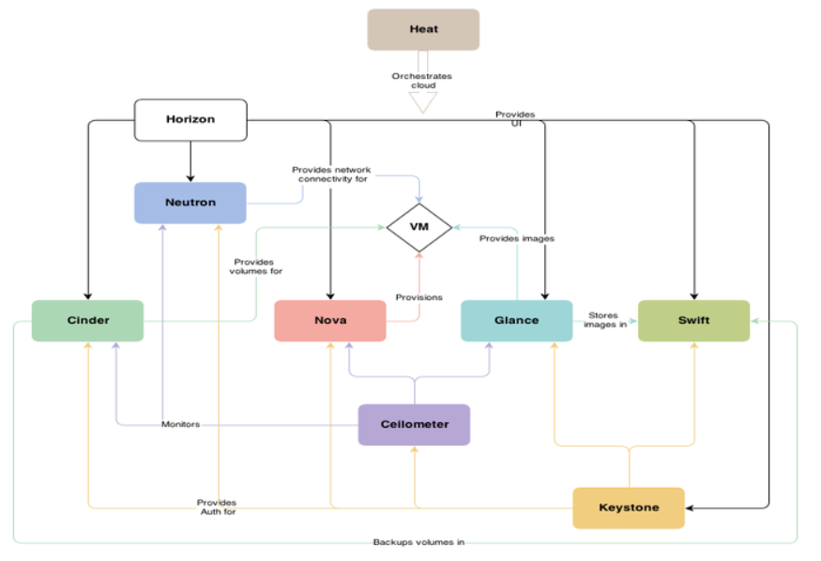

Slide 7
서비스 종류 1
Nova - Compute Service
IaaS 시스템의 핵심 서비스로서 클라우드 컴퓨팅 운영체제에서 리눅스의 커널과 같은 역할을 담당. 컴퓨터의 자원 풀을 관리하고 자동화하기 위해 설계됨. 오픈스택 시스템에 연결된 하이퍼바이저에 행하는 모든 행위(VM 생성, 삭제,,)를 시행, 관리하는 역할을 수행
Swift - Storage Service
오브젝트 스토리지(Object Storage) 환경을 구축하고 관리하기 위한 서비스로, 오픈스택과 별개로 독립적 구축이 가능. swift-proxy, account, container, objec로 구성됨.
Account, container는 DB로 관리, object는 직접 저장. swift-proxy는 OpenStack의 Object API를 제공, 사용자는 API를 통하여 데이터를 저장하거나 다운로드 받음
Glance - Imaging Service
가상 머신 이미지의 저장, 등록, 관리, 전달을 위한 서비스로 Nova와 스토리지 간의 중계 역할을 담당

Slide 8
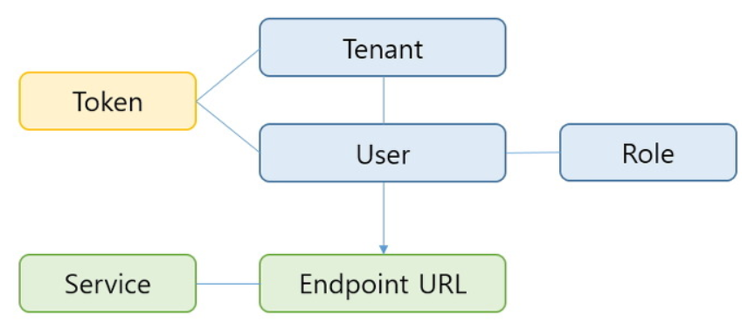
서비스 종류 2
Horizon – Dashboard
오픈스택 시스템 관리자를 위한 Web UI를 제공
Keystone – Authentication Service
사용자 인증을 통하여 물리 서버내의 자원을 사용할 수 있도록 관리 사용자 인증 부분과 서비스 인증 부분을 관리

Slide 9
서비스 종류 3
Cinder – Block Storage
Cinder는 Nova 서비스가 제공하는 인스턴스(가상머신)에 지속적으로 사용이 가능한 블록 스토리지 장치를 제공. 여기서 블록이란 데이터를 저장하기 위한 디스크 블록으로서 파일 시스템에 따라 분리되는 디스크의 영역을 의미.
블록 스토리지 시스템은 블록 장치를 생성하고 서버에 부착하고 분리하는 업무를 담당. 스냅샷은 블록 스토리지 볼륨에 저장된 데이터의 백업을 위해 뛰어난 기능을 제공하는데 이는 블록 스토리지 볼륨을 복구하거나 생성하기 위해서도 사용됨.

Slide 10
서비스 종류 4
Heat – Orchestration
클라우드 컴퓨팅 서비스에서 인스턴스를 하나 생성하기 위해서는 인증 키를 발급 받아야 하고, 네트워크가 생성되었는지 확인해야 하며, 보안 룰도 미리 생성해 두어야 함. 이런 과정이 끝나야만 인스턴스를 하나 생성할 수 있음.
이런 일련의 과정을 자동화하여 쉽게 인프라를 배포할 수 있도록 지원하는 템플릿 기반의 엔진. 아마존 AWS의 CloudFormation과 유사한 기능을 제공.

Slide 11
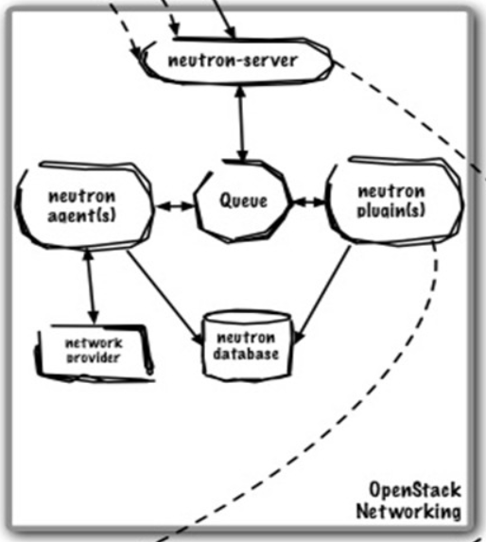
서비스 종류 5
Neutron - Networking Service
오픈스택 내의 IP address들과 네트워킹을 관리하는 기능을 제공. SDN의 프레임을 제공하고 오픈스택에서의 인스턴스 네트워킹을 위한 서비스
Neutron 서버, 에이전트, 플러그인, 메시지 큐, 네트워크 프로바이더, 데이터베이스로 구성됨
1. 사용자는 Neutron API를 이용하여 Neutron 서버로 IP를 할당 요청
2. Neutron 서버는 들어온 요청을 Queue로 다시 요청
3. Queue는 Neutron 에이전트와 플러그인으로 IP 할당 지시를 내림
4. Neutron 에이전트와 플러그인은 지시 받은 작업을 데이터베이스에 저장
5. Neutron 에이전트는 네트워크 프로바이더에게 작업을 지시
6. 그리고, 수시로 작업상태를 데이터베이스에 업데이트
7. 이렇게 할당된 IP를 인스턴스에서 사용!

Slide 12
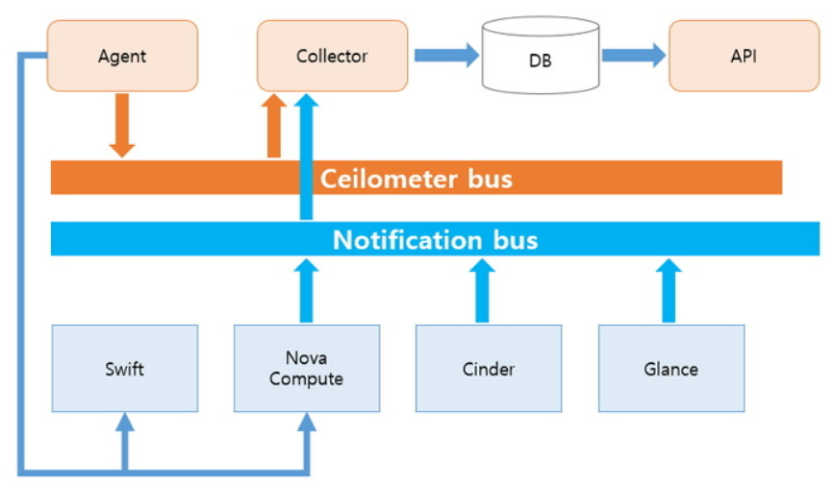
서비스 종류 6
Ceilometer – Telemeter Service
클라우드에서 배포된 자원의 사용량 및 성능을 측정하여 사용자가 자원의 상태를 모니터링 할 수 있는 기능을 제공. 또한 여러 분산된 클라우드 시스템의 자원 상태를 모니터링 함으로써 가시성과 통찰력을 제공하고, 자원의 통계를 확인 가능

Slide 13
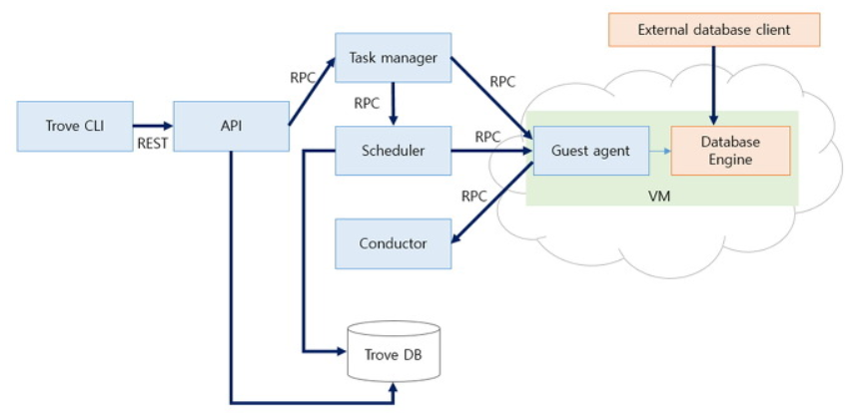
서비스 종류 7
Trove – Database Service
오픈스택에서 실행될 수 있도록 설계. 클라우드 사용자와 데이터베이스 관리자는 필요에 따라 여러 개의 데이터베이스 인스턴스를 제공하고 관리함

Slide 14
(: Thank you :)

